Slide 1
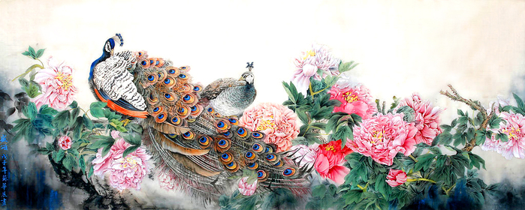
Урок по изобразительному искусству
П А В Л И Н
Крадинова Екатерина Владимировна, учитель начальных классов, ГБОУ СОШ № 49, г. Москва

Slide 2
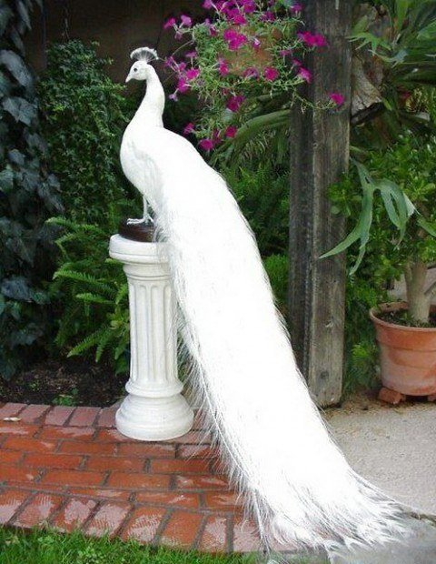
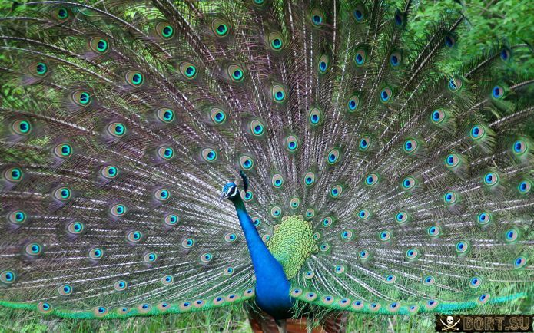
Павлины в природе

Slide 3
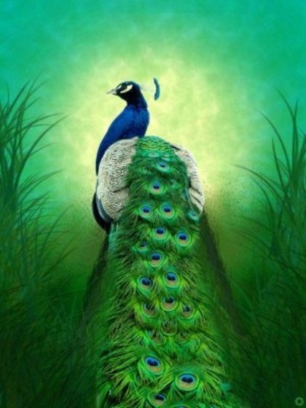
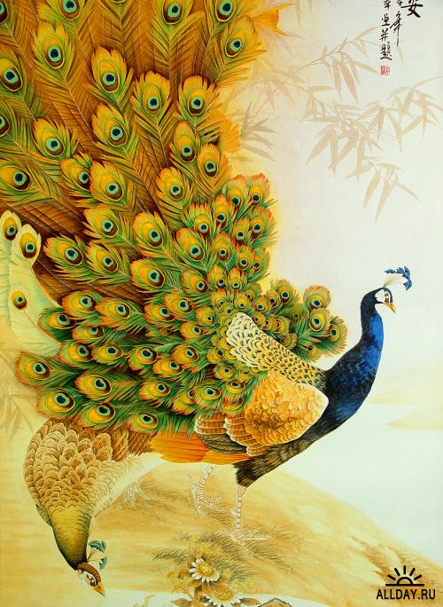

Slide 4
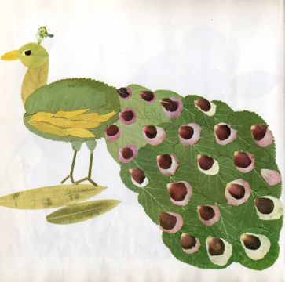
Павлин из листьев.

Slide 5
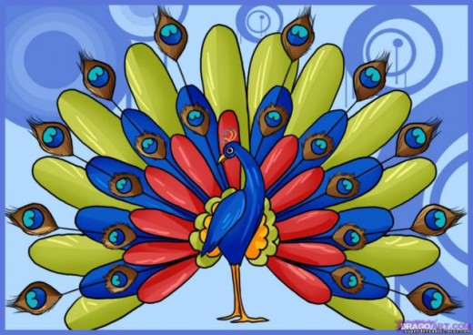
Мы постараемся изобразить вот такого красавца.

Slide 6
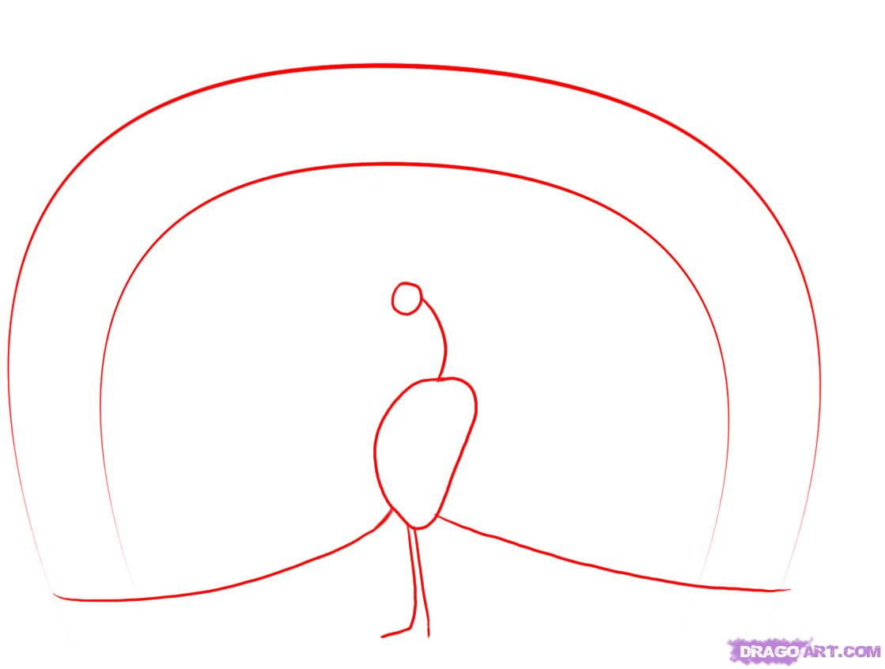
1. Нарисуй те два арочных кругах для хвоста, а затем соедините их снизу линиями, как показано на рисунке. После этого нарисуйте маленький круг для головы, а затем длинную линию для шеи. Наконец добавьте форму тела и линии для ног.

Slide 7
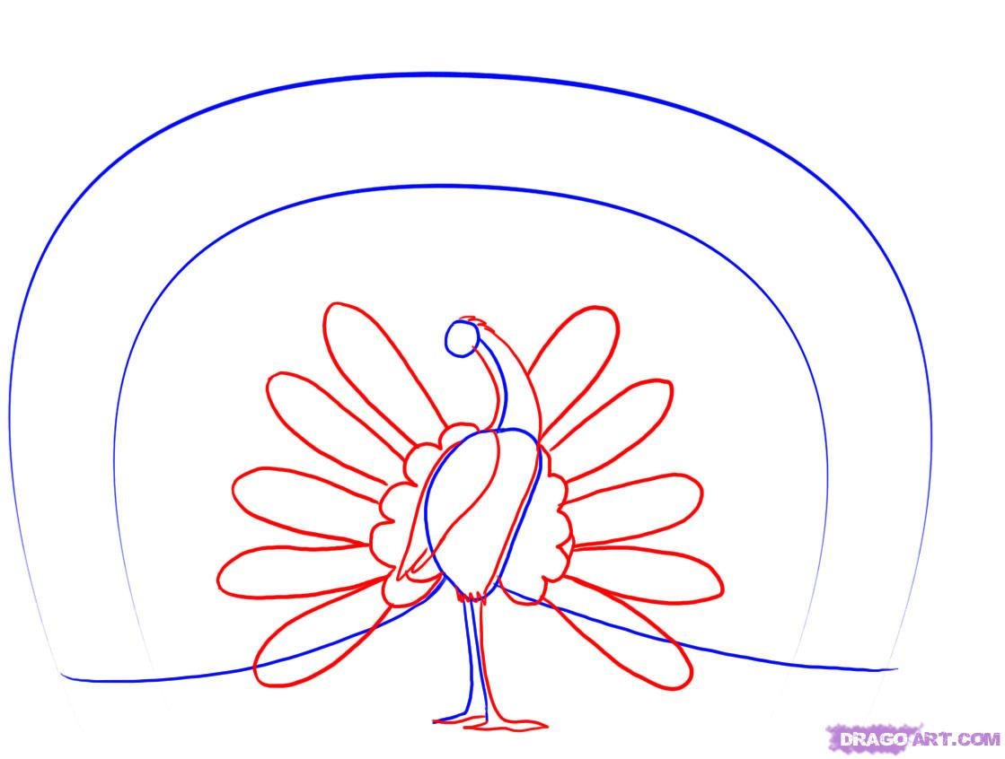
2. В этом шаге начнете рисовать длинные овальные формы, для хвоста. Как только это будет сделано нарисуйте шею и крыло птицы, а затем ноги и ступни.

Slide 8
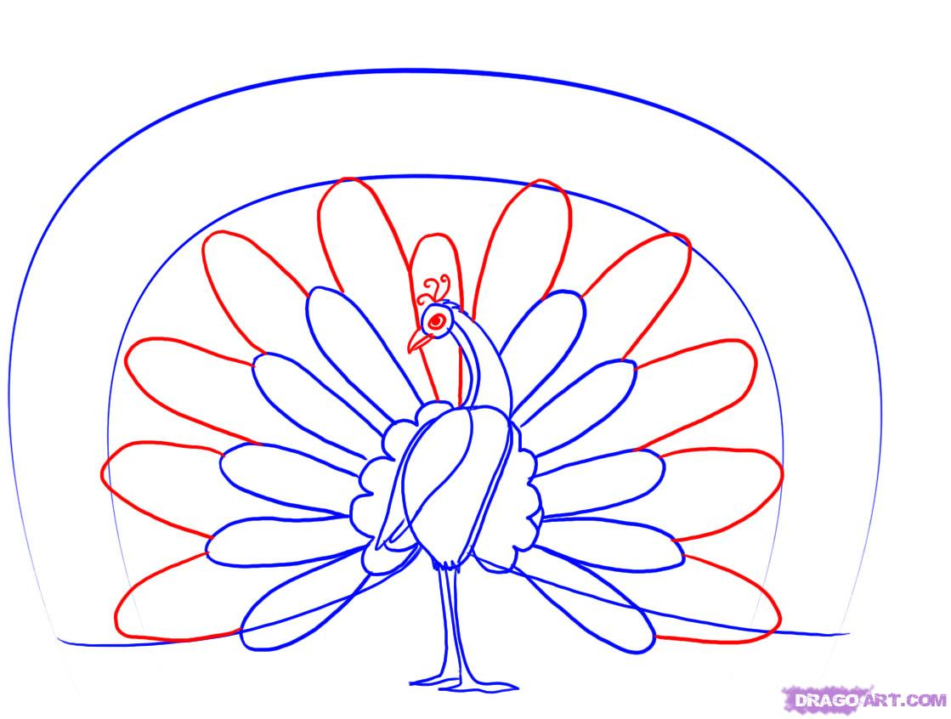
3. Мы почти у цели. Дальше вам нужно еще добавить перья на хвосте так, как показано на рисунке, а затем нарисовать клюв и широко открытые глаза. Добавьте три кудри на голове.

Slide 9
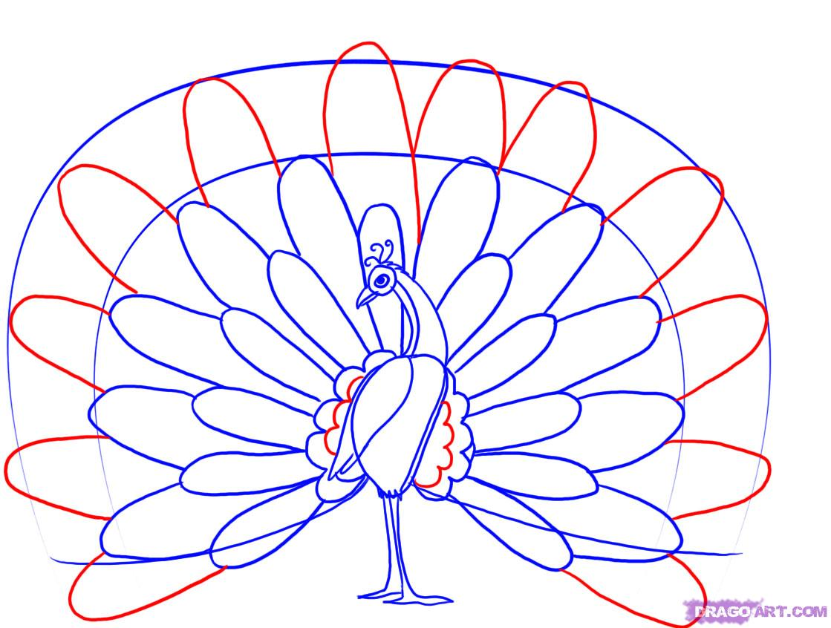
4. Добавьте еще один набор перьев

Slide 10
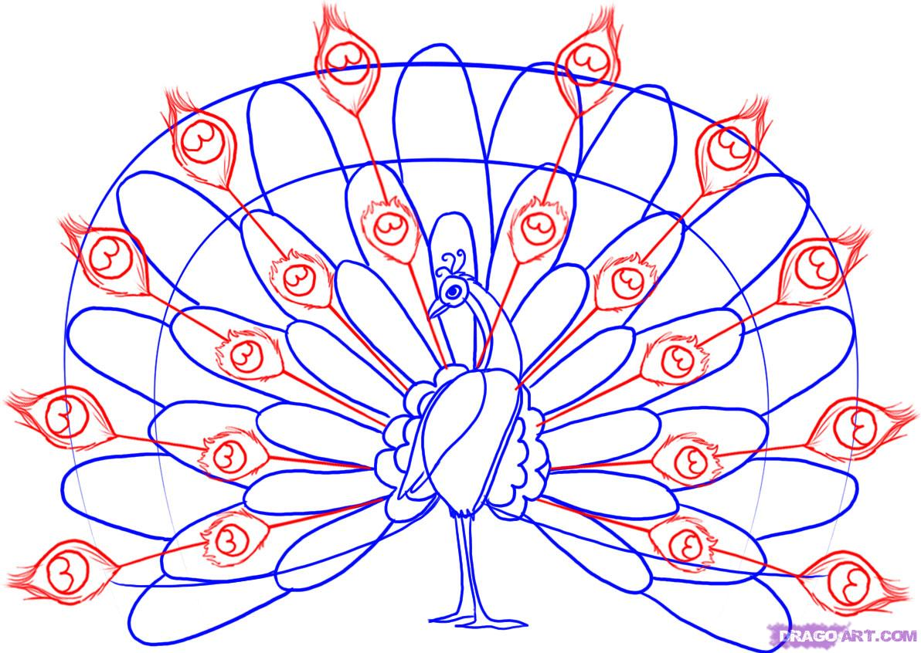
.
5.Теперь нарисуйте перья, в виде "глаза". Это очень легко сделать. После этого вы можете удалить все лишние линии, что вы рисовали на первом этапе.

Slide 11
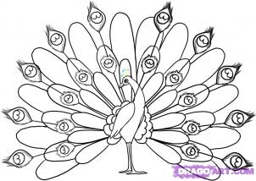
В итоге у вас получится вот такая красота.

Slide 12
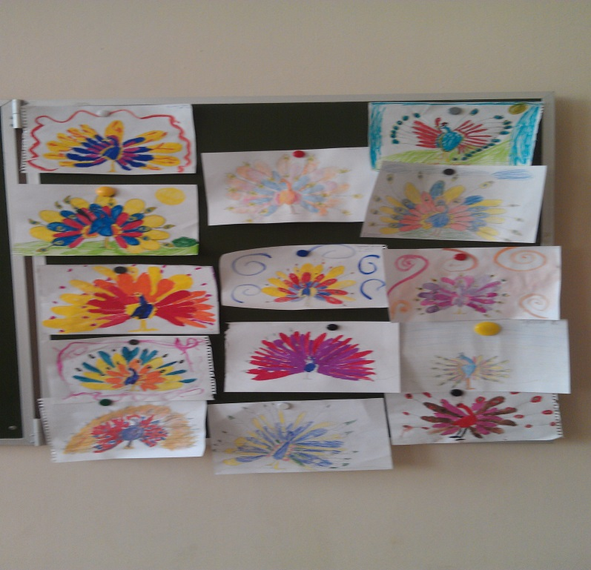
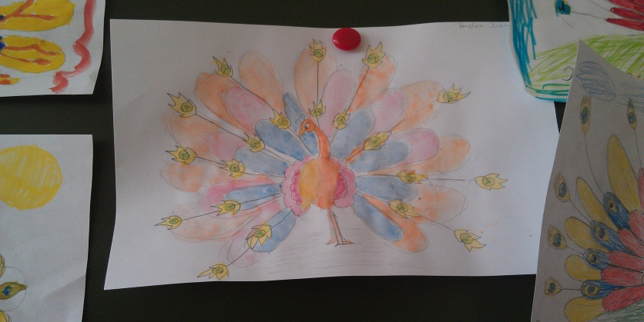
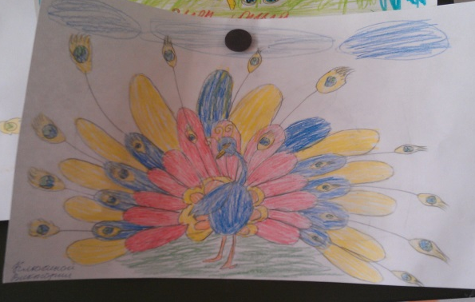
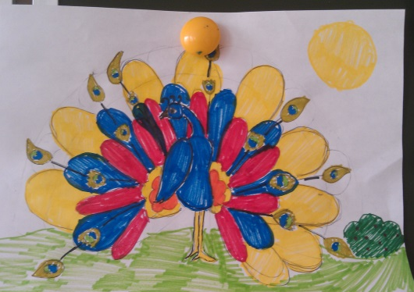
НАШИ РАБОТЫ

Slide 13
Материал для презентации
Изображения павлинов:
- http://angelnina.carguru.ru/photos/3.html
- http://ichliebemusik.com/wordpress/1/
- http://www.proshkolu.ru/user/Valentina1257/file/3136473/
- http://www.bolshoyvopros.ru/questions/203375-kak-narisovat-pavlina-karandashom-poetapno.html
- http://prikazonaznachenii.selfip.net/?blog=feed&topic
- http://forum.artinvestment.ru/blog.php?b=197295
- http://www.forum.nedug.ru/threads/752456
- http://bar-guzin.com/post122348070/comments
- http://design.newpages.com.ua/

